Slide 1






Slide 2
KHỞI ĐỘNG

Slide 3
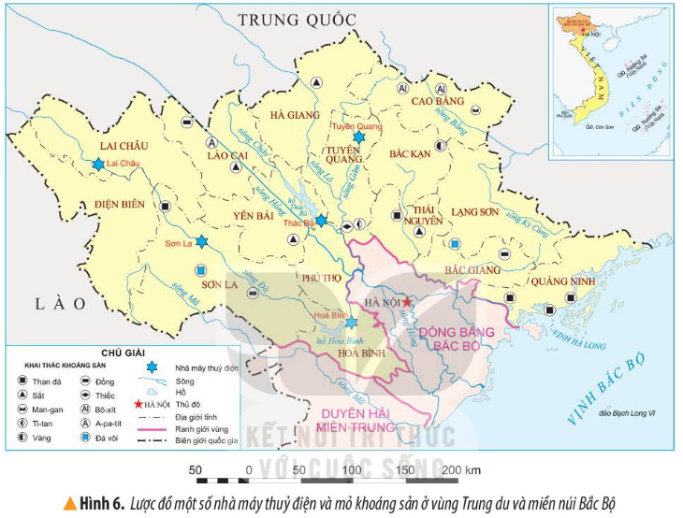
Đọc thông tin và quan sát hình 6, em hãy:
Xác định trên lược đồ một số mỏ khoáng sản ở vùng Trung du và miền núi Bắc Bộ.
Kể tên một số sản phẩm có nguồn gốc từ khoáng sản của vùng Trung du và miền núi Bắc Bộ.

Slide 4
Cách thức khai thác tự nhiên ở vùng Trung du và miền núi Bắc bộ
Làm ruộng bậc thang
Khai thác khoáng sản
Khai thác khoáng sản
Làm nguyên liệu, nhiên liệu cho nhiều ngành công nghiệp
Cung cấp điện cho sinh hoạt và sản xuất, giảm lũ cho vùng đồng bằng
Đảm bảo nguồn lương thực, hạn chế phá rừng, thúc đẩy du lịch phát triển
Than đá (Quảng Ninh), a-pa-tít (Lào Cai),…
Hòa Bình (Hòa Bình), Sơn La (Sơn La),…
Hoàng Su Phì (Hà Giang), Mù Cang Chải (Yên Bái), Sa Pa (Lào Cai),…

